Slide 1
物 理
人教˙九年级（全一册）

Slide 2

第十八章 电功率
第1节 电能 电功

Slide 3
课前准备
学习目标
1.知道电能表的作用并了解它的技术参数。
2.了解电功的概念，进一步体会做功与能量转化的联系。
3.理解电功公式的意义。
4.能初步运用电功公式进行简单计算。
教学分析

Slide 4
课前准备
学习重点 理解电功公式的意义，并能运用电功公式计算。
教学分析
学习难点 认识电能表。

Slide 5
课前准备
学习方法 1.通过设计实验引导学生体会电流做功的因素，并掌握电功公式。
2.通过了解电能的利用，认识电能表，并理解电功的概念和公式，
明确电功由电压、电流和通电时间决定。
学具准备 感应式电能表、IC卡式电能表、电子式电能表、开关、导线
两个小灯泡(“2.5V 0.5A”“2.5V 0.3A”)、两只电压表、
两只电流表、滑动变阻器、两节干电池及电池盒、
几张家庭连续月交电费发票。

Slide 6
教学内容
点我喔
01
导入新课
02
讲授新课
03
课堂小结
04
课题练习

Slide 7
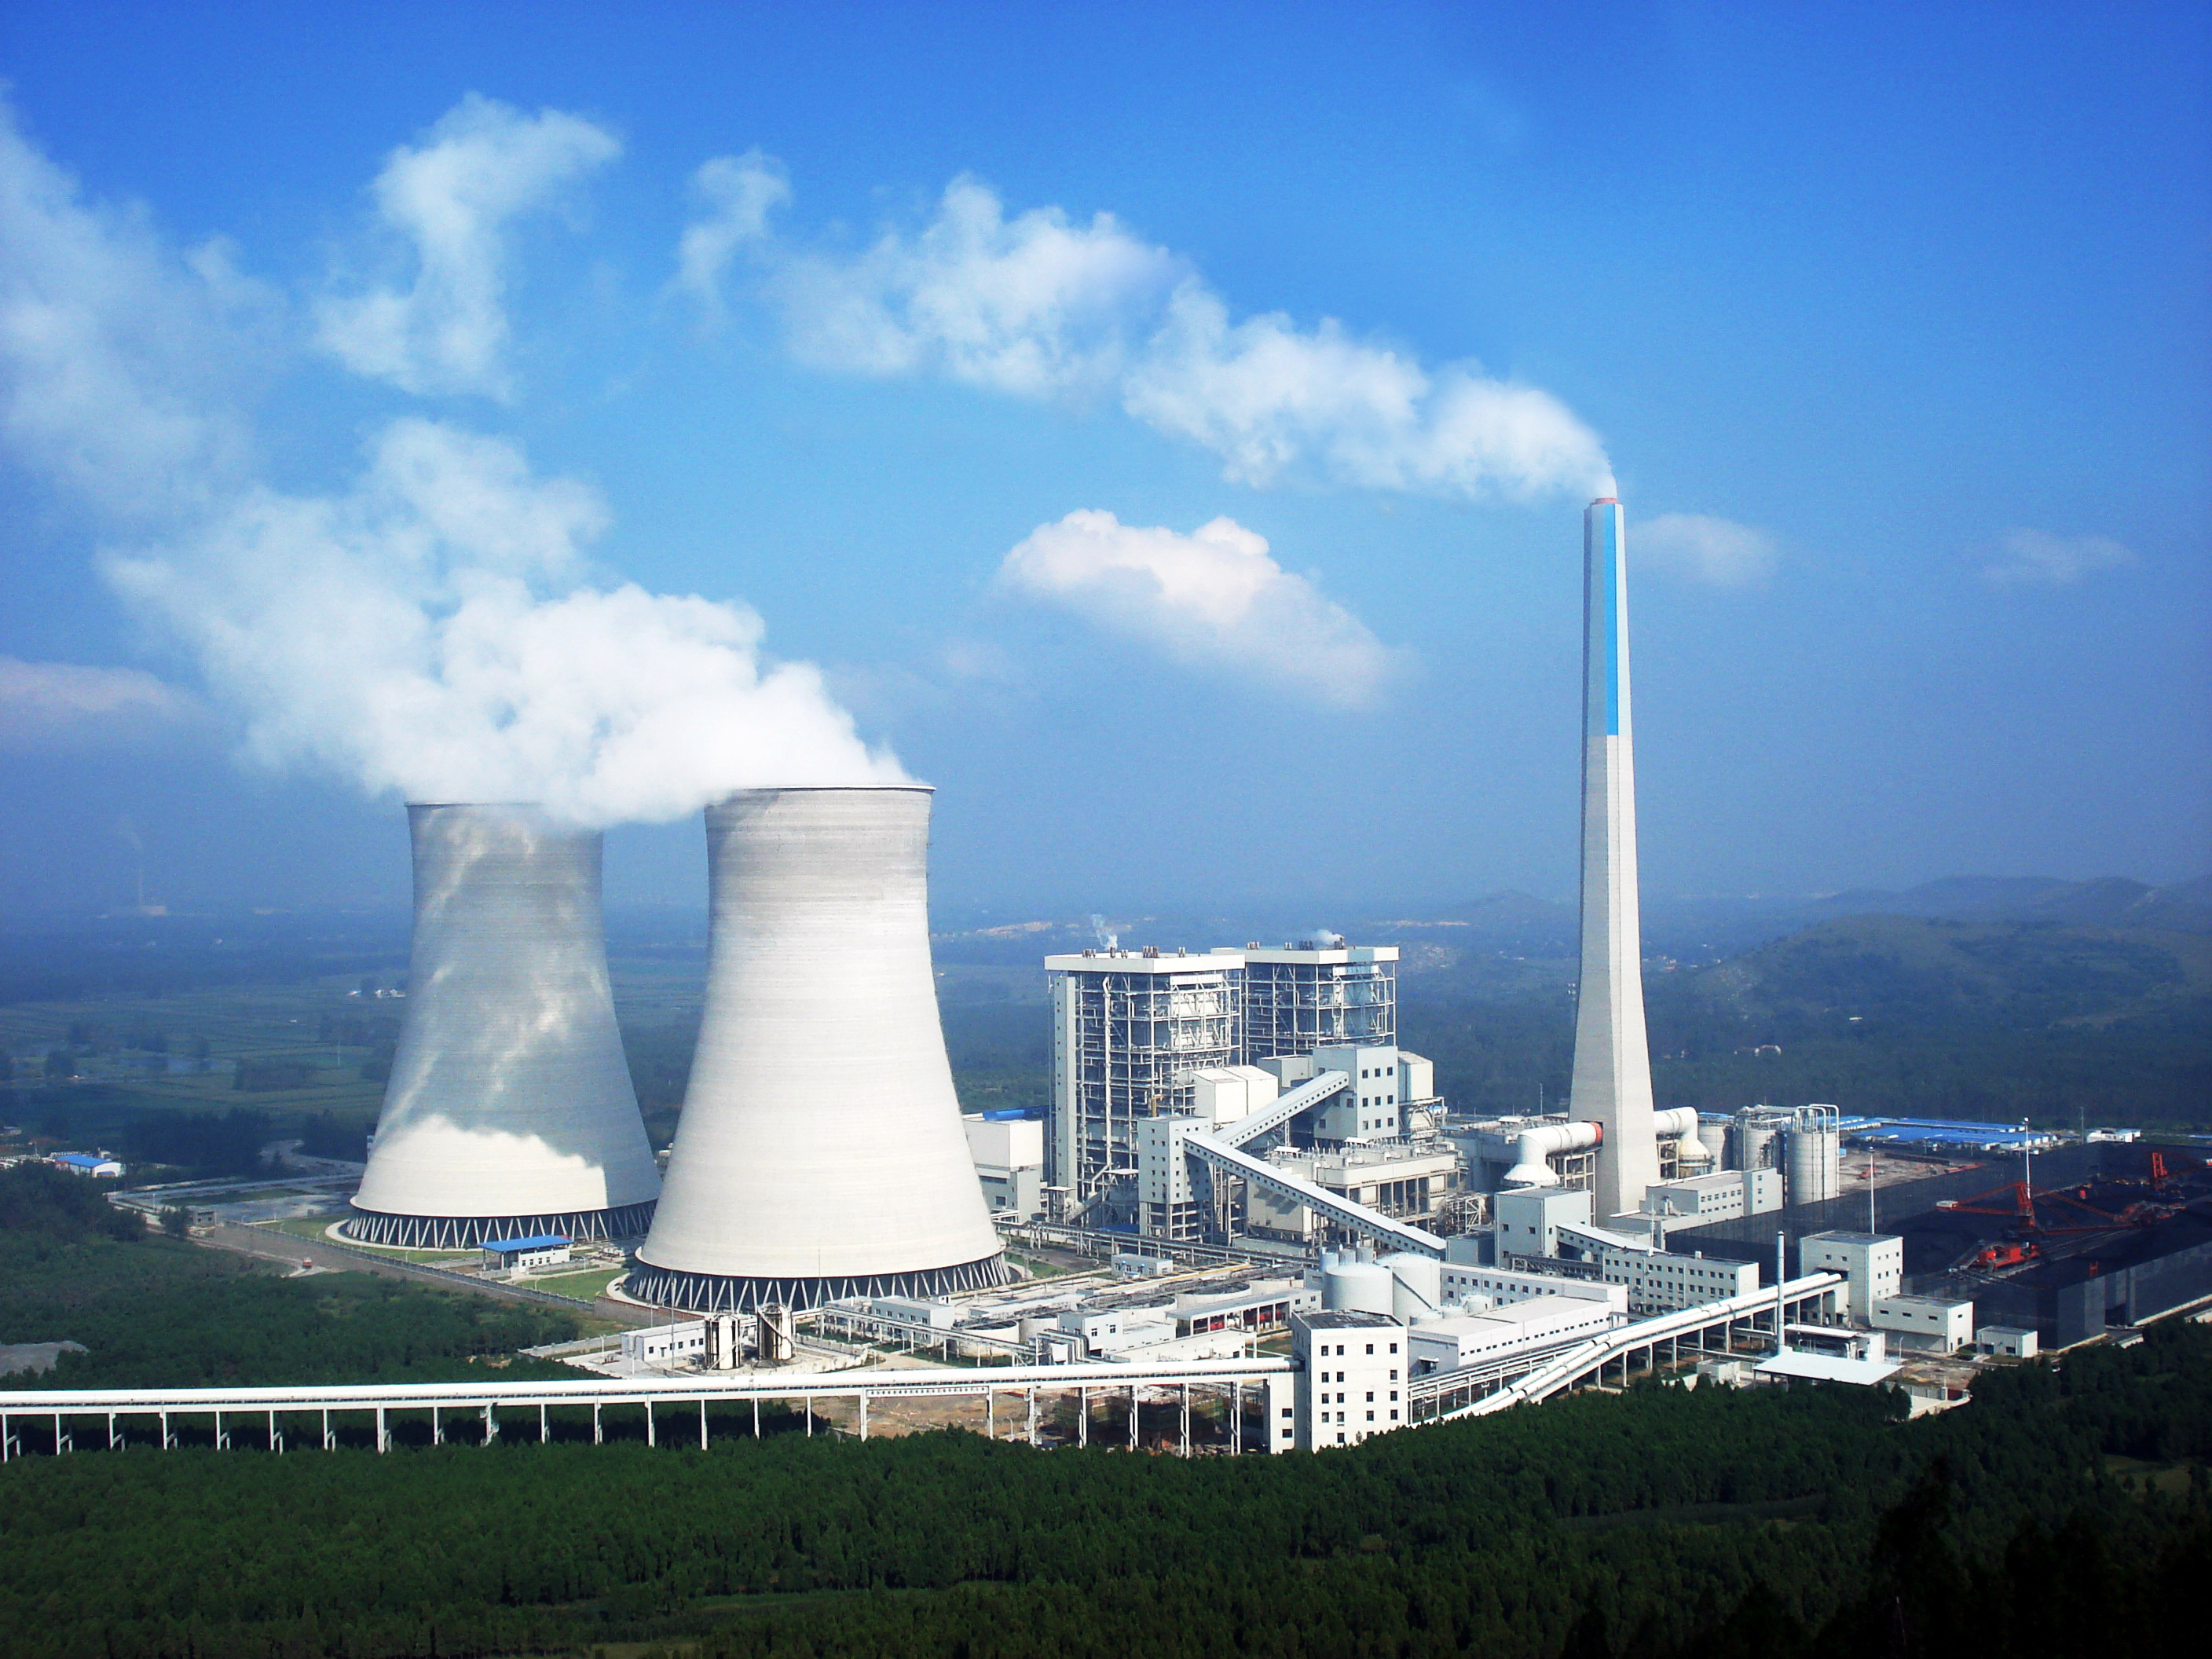
导入新课
各种各样的发电厂
将不同形式的能转化为电能，
供人们使用。

Slide 8
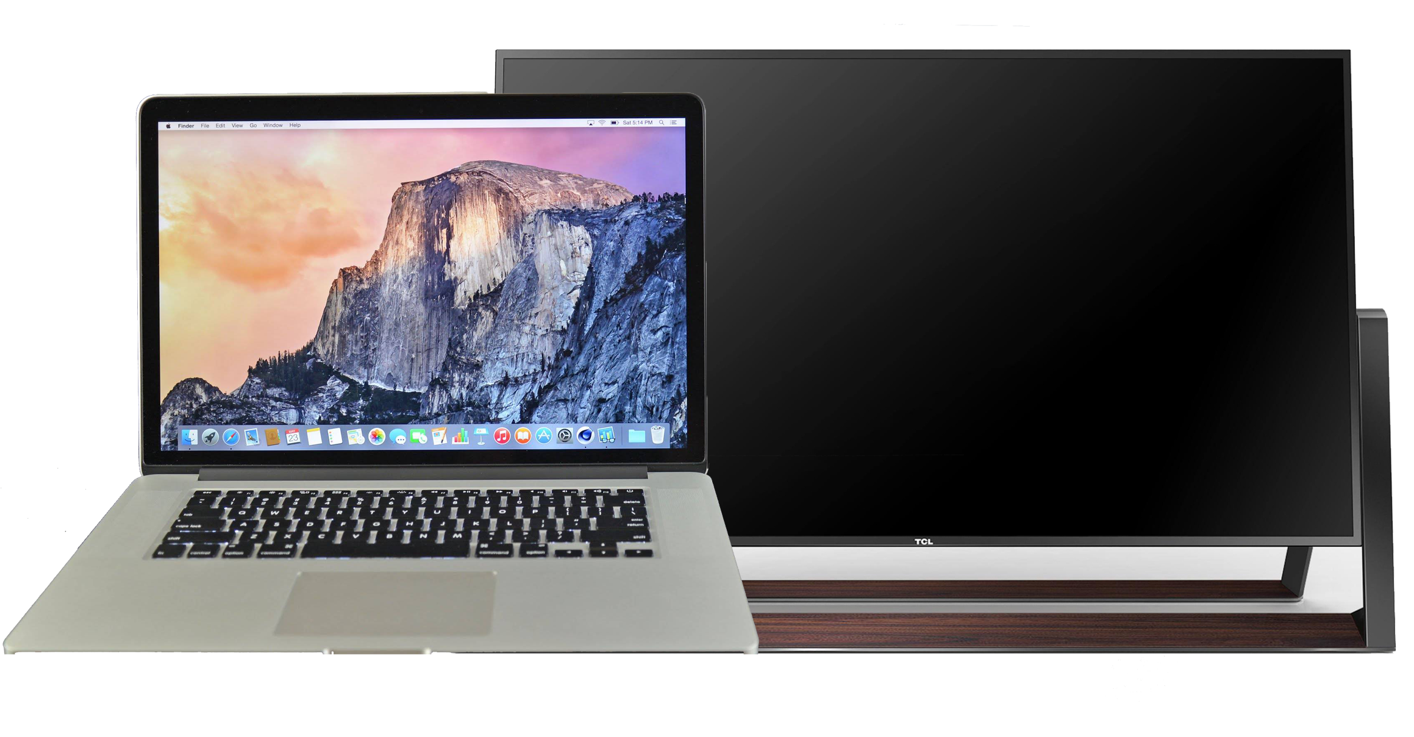
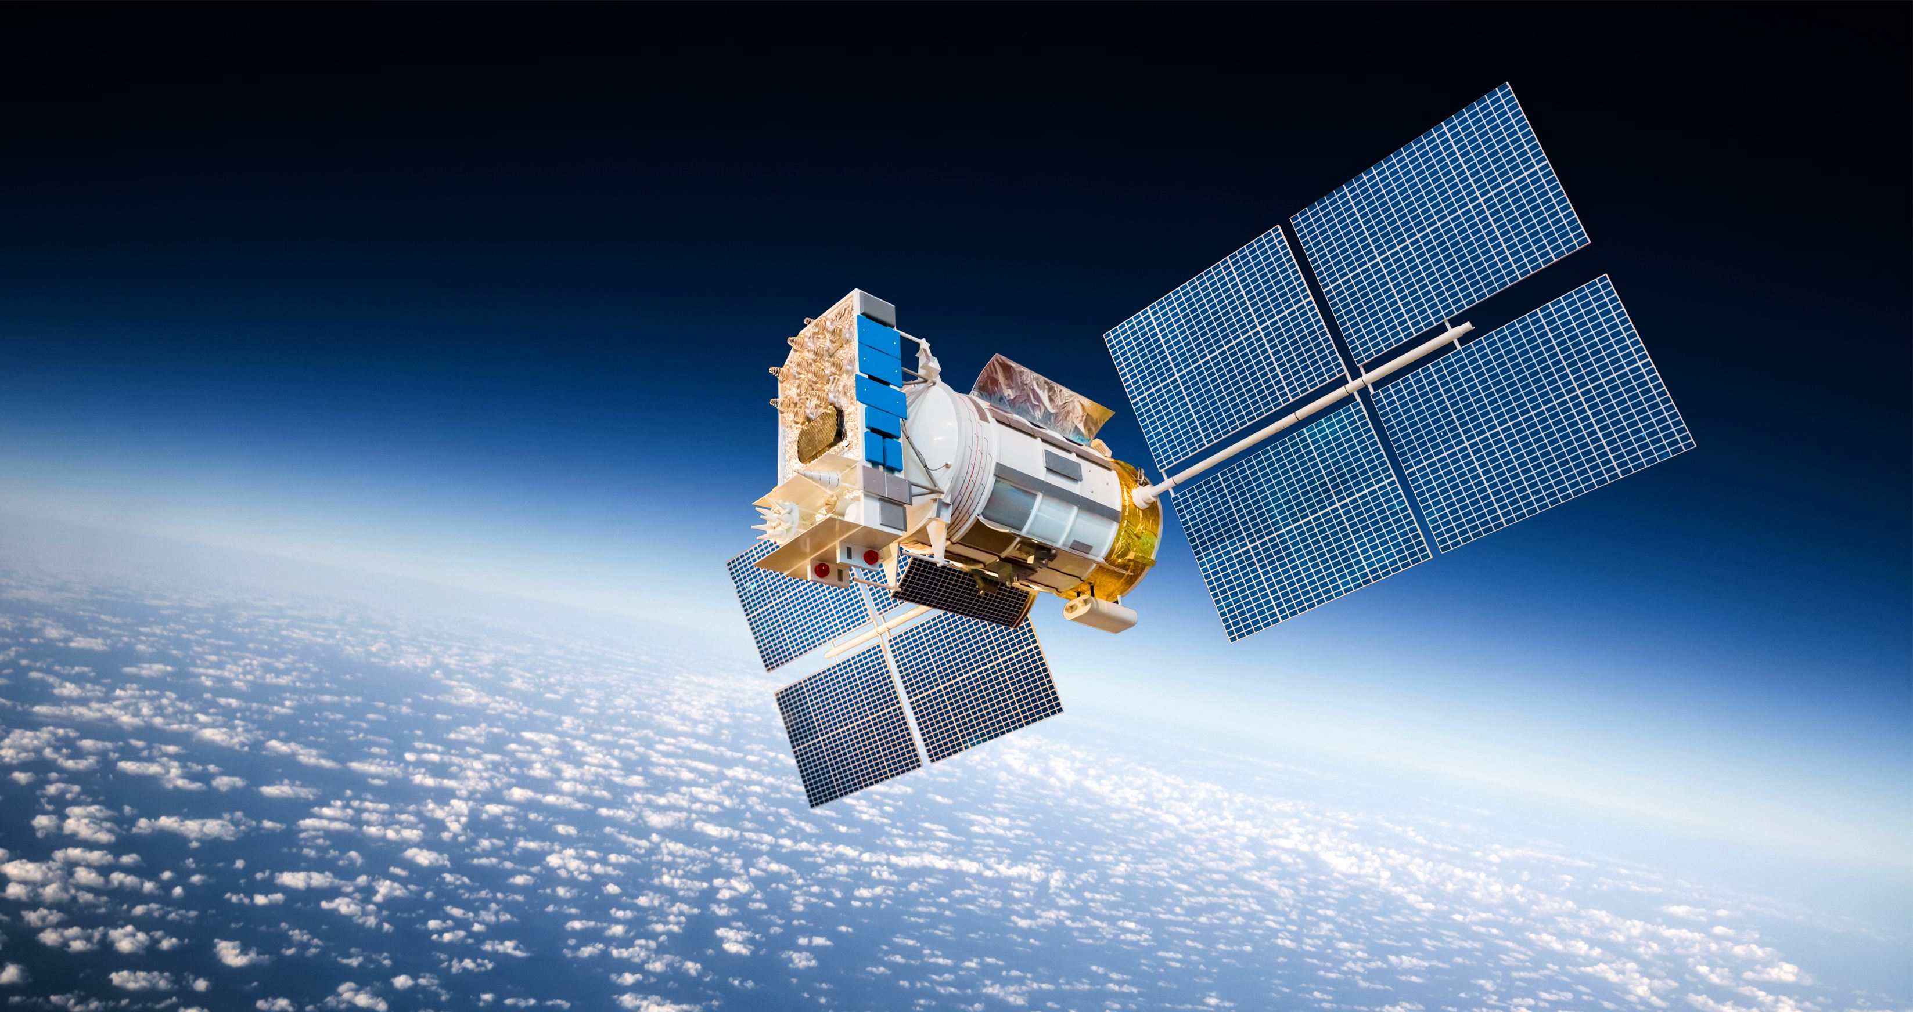
讲授新课
（电能）
人造卫星展开太阳能电池板，
把太阳能转化为电能提供
给卫星上的用电器。
电视机、电脑依靠电能工作，
把各种信息加工后传达给我们。

Slide 9
讲授新课
（电能）
电能的单位：
“度”，学名叫做“千瓦时”，符号：kW·h。
千瓦时与焦耳的关系：
1kW·h=1×10³W×3600s=3.6×10⁶J

Slide 10
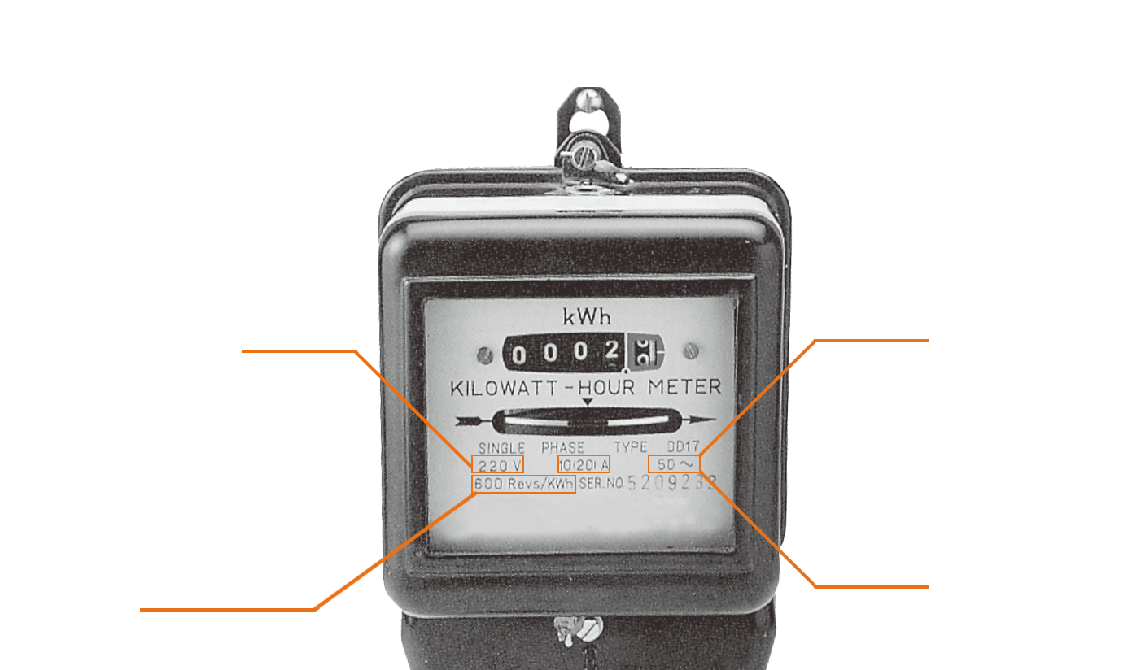
讲授新课
（电能的计量）
“10（20）A”
表示这个电能表的
标定电流为10A，
额定最大电流为20A。
电能表工作时的电流
不能超过20A。
“220V”表示这个
电能表应该在220V的
电路中使用。
“600revs（kW·h)”
指接在这个电能表上的用电器，
每消耗1kW·h的电能，
电能表上的转盘转过600转。
“50~”指这个电能表在频率为50Hz的交流电路中使用。

Slide 11
讲授新课
（电能的计量）
电能表：
计量用电器在一段时间内消耗多少电能的仪器。
消耗的电能＝

Slide 12
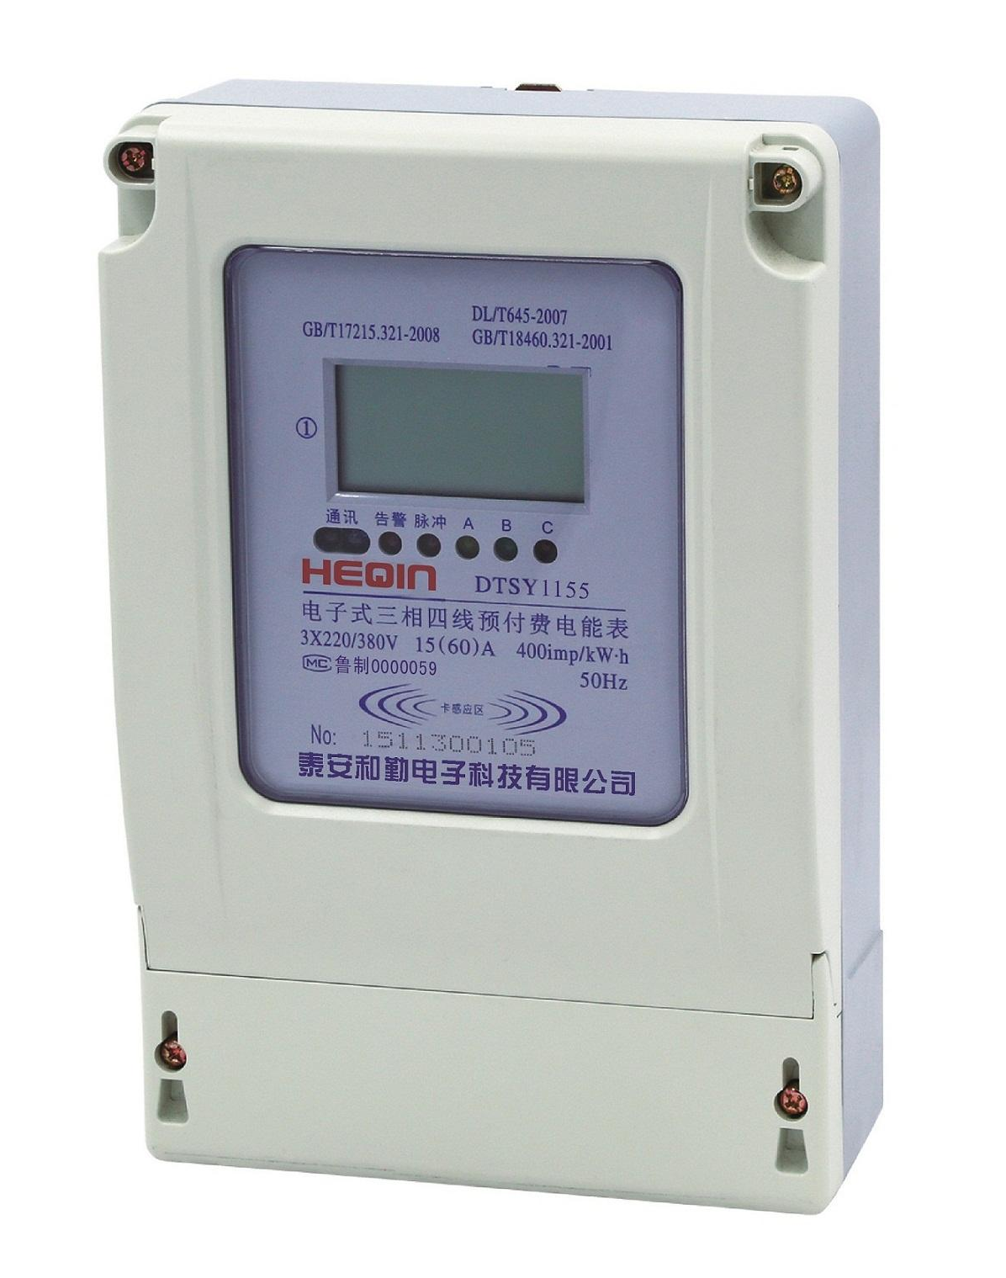
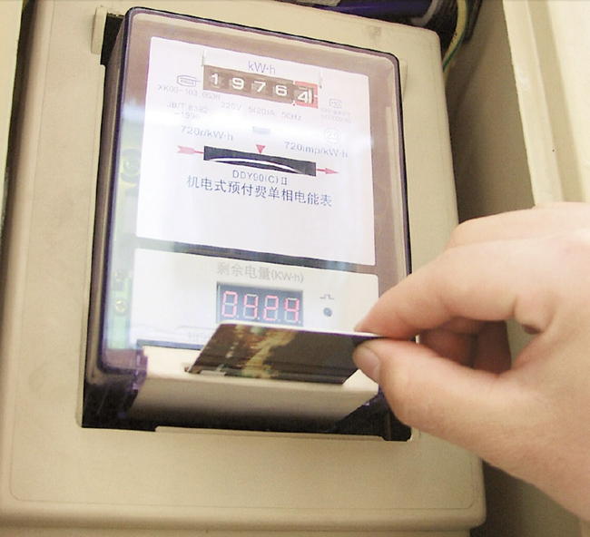
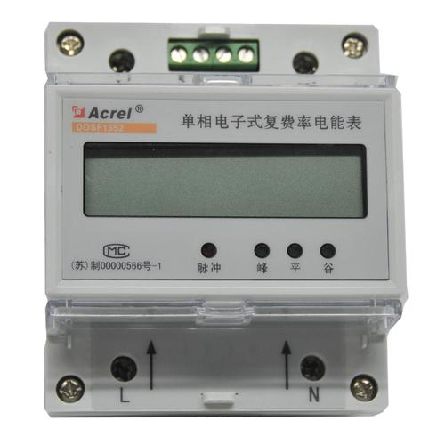
讲授新课
（电能的计量）
IC卡电能表

Slide 13
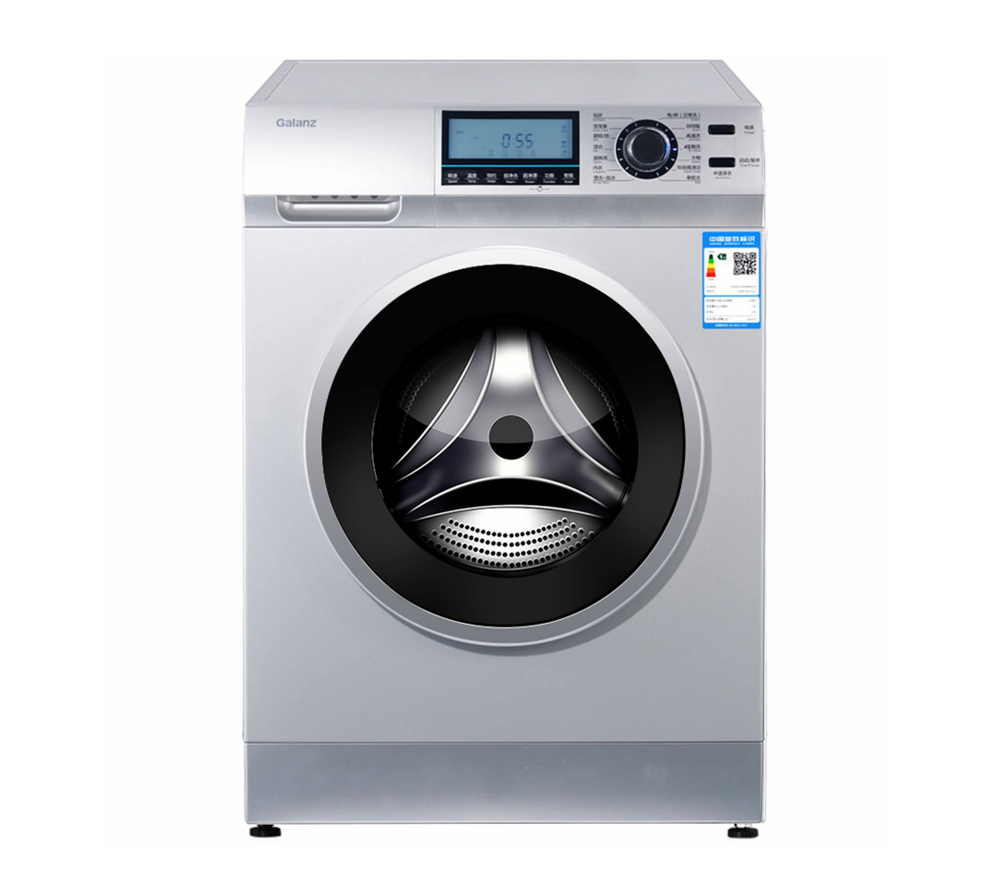
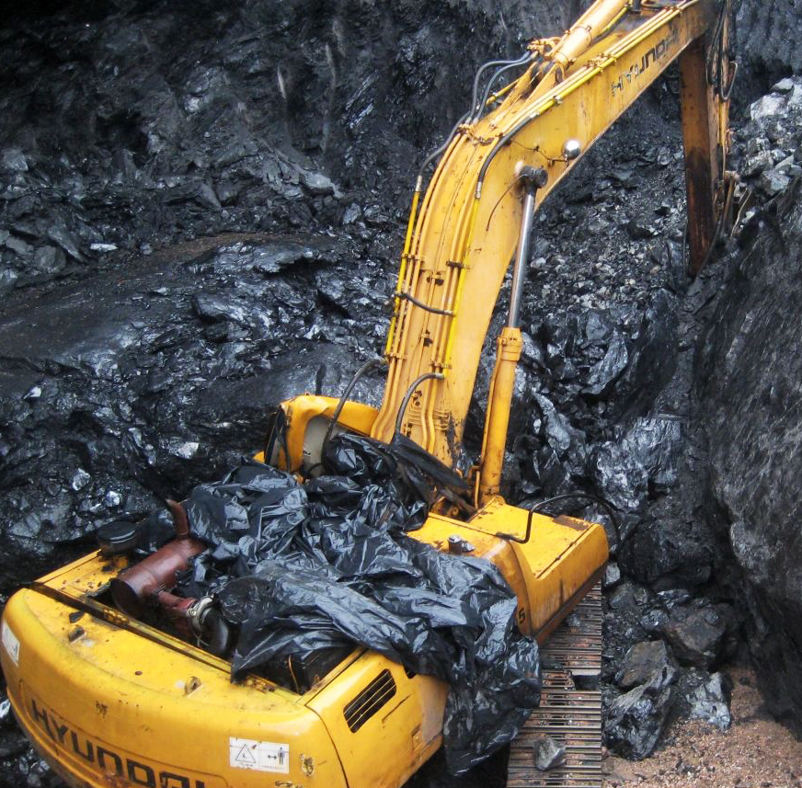
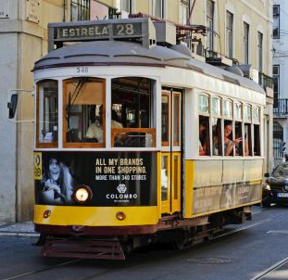
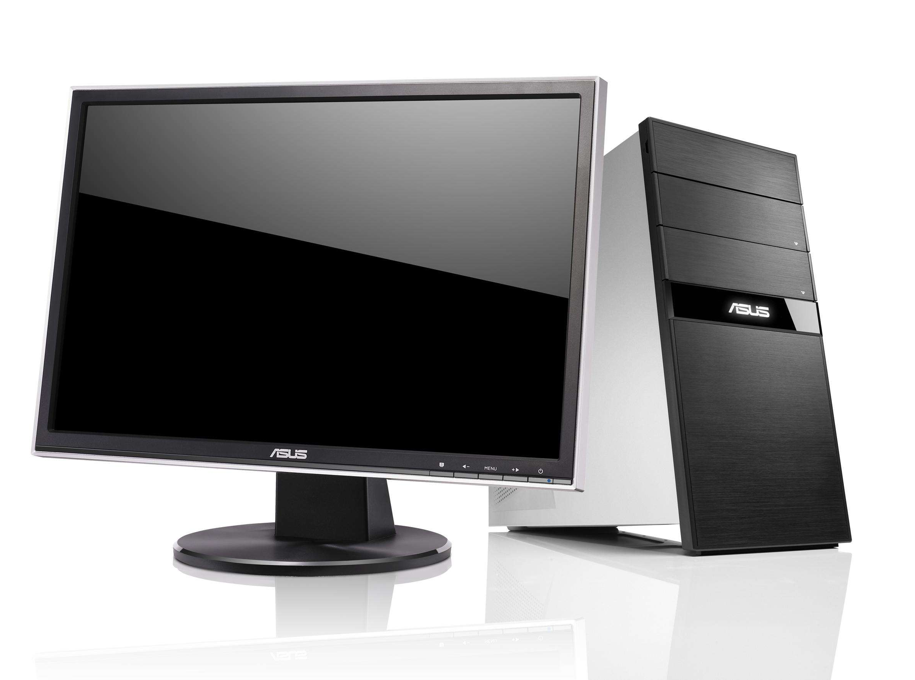
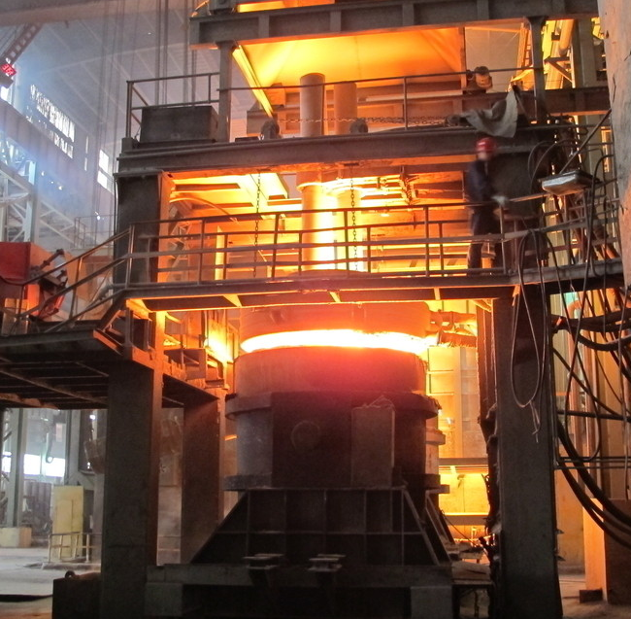
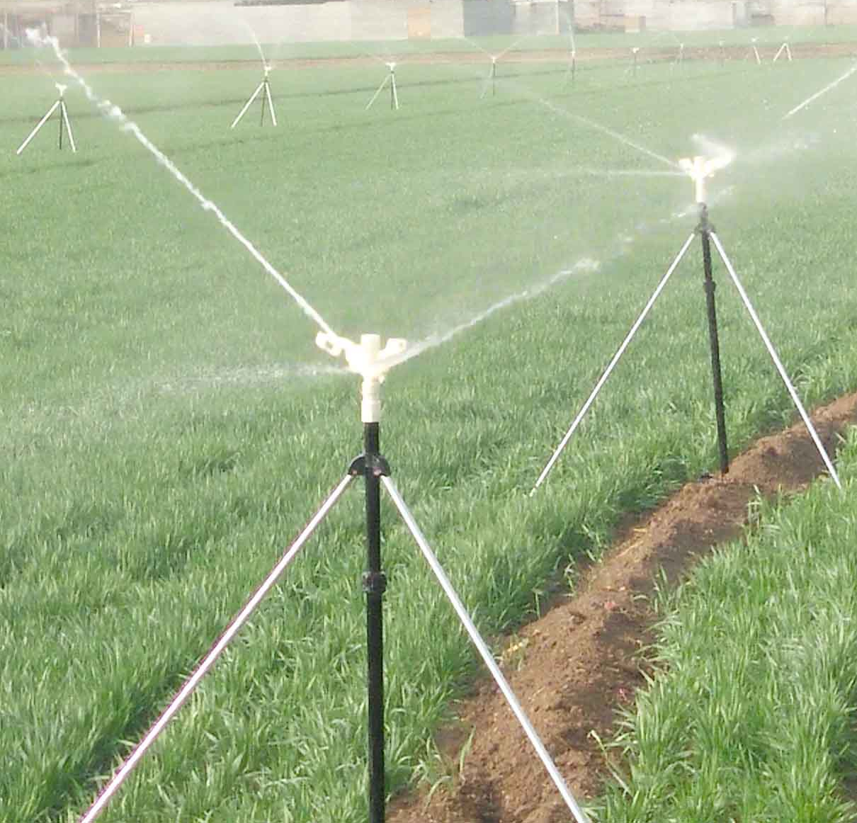
讲授新课
（电能的计量）
洗衣机工作约2.7h
1kW·h
电的作用
采掘原煤约100kg
电车行驶约0.85km
电脑工作约5h
电炉炼钢约1.6kg
灌溉农田约330m²

Slide 14
讲授新课
（电功）
电功：电能转化为其他形式的能的过程也可以说是电流做功的过程，
有多少电能发生了转化就说电流做了多少功，
即电功是多少。
当电路两端的电压为U，电路的电流为I，通电时间为t时，电功W(或者说消耗的电能)为
W=UIt
（加在用电器上的电压越高、通过的电流越大、通电时间越长，电流做功越多）。

Slide 15
课堂小结
1.电能
3.电功
单位：_______
公式：W＝UIt
kW·h
单位：1J=1V·A·s
1kW·h＝3.6×10⁶J
2.电能的计量
电能表参数的含义

Slide 16
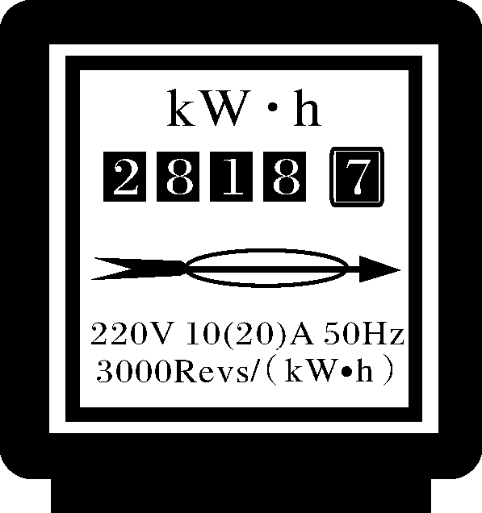
课题练习
如图，对于电能表面板上的一些参数的理解，下列说法错误的是( )。
C
A. 此时电能表的读数为2818.7度
B.“220V”是指这个电能表应该在220V的电路中使用
C.“10(20)A”是指这个电能表使用时正常工作电流为10安或20安
D.“3000Revs/(kW·h)”是指用电器每消耗1千瓦时电能,电能表的转盘转过3000转

Slide 17
课题练习
串联在电路中的两盏灯L₁和L₂，已知L₁的电阻比L₂的电阻大，
则________两端电压大，相同时间内________消耗的电能多，
______更亮些；
若将它们并联在电路中，通过______的电流大些，
相同时间内电流通过______做功多些，______更亮一些。
L₁
L₁
L₁
L₂
L₂
L₂

Slide 18
谢谢观看

